Slide 1


ЗАНЯТИЯ В СИСТЕМЕ ДОПОЛНИТЕЛЬНОГО ОБРАЗОВАНИЯ
«Правила соревнований в армрестлинге»
Разработчик:
Фомина Татьяна Васильевна
Педагог дополнительного образования,
высшая квалификационная категория

Slide 2
Виды и способы проведения соревнований по армрестлингу
По видам проведения соревнования по армреслингу делятся на личные, командные и лично-командные.
В личных соревнованиях определяются места, занятые участниками в каждой весовой категории; в командных соревнованиях определяются места команд; в лично-командных соревнованиях определяется места, занятые и участниками, и командами.
Оценка в очках для командных соревнований за места участников в личном зачете:
1 место 10 очков
2 место 7 очков
3 место 5 очков
4 место 4 очков
5 место 3 очков
6 место 2 очков
7 место 1 очков
По способам проведения соревнования подразделяются:
- выбыванием после 2-го поражения (протокол);
-с выбыванием после 1-го поражения (по олимпийской системе).

Slide 3
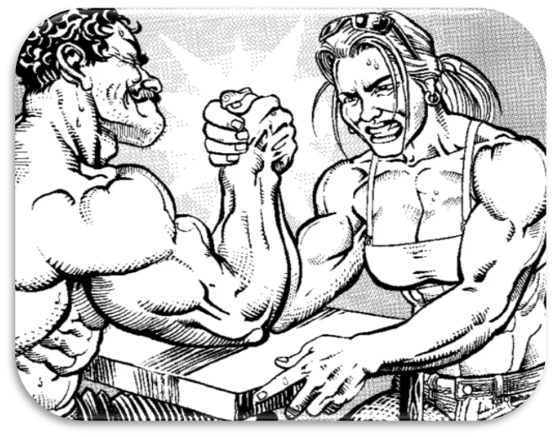
Участники соревнований
К соревнованиям допускаются мужчины и женщины без ограничения возраста, инвалиды-спортсмены и дети, занимающиеся данным видом спорта, заявленные лично или тренером.
Участники обязаны пройти медицинское освидетельствование, которое подтверждается индивидуальной справкой или отметкой в заявке.

Slide 4
Допуск к участию в соревнованиях:
Допуск к соревнованиям осуществляется мандатной комиссией по заявкам установленной формы и предъявлению документа, удостоверяющего личность участника.
Мандатная комиссия утверждается организацией, проводящей соревнования. В мандатную комиссию входят: председатель комиссии, главный судья или его заместитель, главный секретарь соревнований, представитель организации, проводящей соревнования.
Ответственность за допуск участников к соревнованиям несут председатель мандатной комиссии и представитель организации, проводящей соревнования.

Slide 5
Взвешивание и жеребьёвка участников:
Взвешивание и жеребьёвка участников начинается не позднее, чем за 2 часа до начала соревнований и длится в течение 1 часа. Перед взвешиванием участники должны предъявить документ с фотографией, удостоверяющей личность, заполнить анкету участника.
Участник, опоздавший на взвешивание, к соревнованиям не допускается.
Взвешивание проводит судейская бригада, в которую входят заместитель главного судьи, секретарь, 2-3 судьи и врач.
При взвешивании на двух или более весах количество судей соответственно увеличивается.
Жеребьевка проводится во время взвешивания для всех участников без исключения.

Slide 6
Обязанности и права участников.
Участник обязан:
Знать и строго соблюдать настоящие правила, Положение о соревнованиях;
Быть вежливым и корректным по отношению ко всем участникам, судьям и лицам, проводящим и обслуживающим соревнования;
Перед поединком и после него обменяться рукопожатием с соперником;
В случае травмы после окончания определенного круга соревнований в своей весовой категории представить в главную судейскую коллегию медицинскую справку с указанием причины, по которой он не может продолжать участие в соревнованиях;
Немедленно явиться по вызову судейской коллегии;
Не покидать стола без разрешения арбитра.

Slide 7
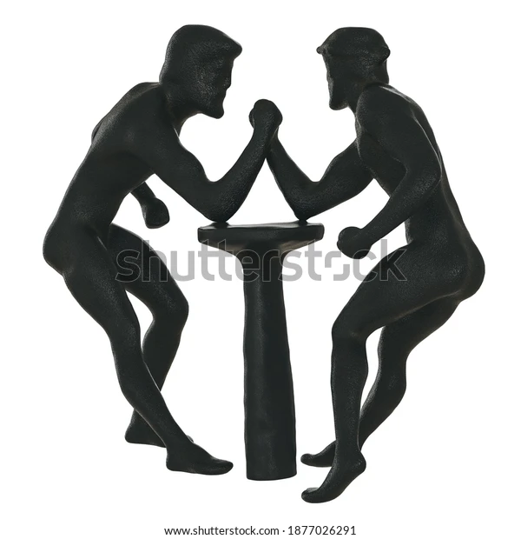
Участник имеет право:
Обращаться в судейскую коллегию через представителя или капитана своей команды;
До начала взвешивания проводить контроль своего веса на всех весах официального взвешивания;
При необходимости обращаться к врачу соревнований.

Slide 8
Представители, тренеры и капитаны команд:
Каждая команда, участвующая в соревнованиях, должна иметь своего представителя, если это предусмотрено Положением. Обязанности представителя может выполнять тренер или капитан команды.
Представитель (тренер или капитан) является руководителем команды и осуществляет необходимую связь между судейской коллегией и участниками.
Представитель несет ответственность за дисциплину участников, как на соревнованиях, так и в местах размещения и питания.
Представитель участвует в совещаниях судейской коллегии, если они проводятся совместно с представителями.
Протесты по результатам поединка подаются представителем в судейскую коллегию через главного секретаря в письменной форме. Они должны быть обоснованы ссылкой на пункт данных правил. Протесты подаются не позднее, чем через 5 минут после окончания поединка, результат которого опротестовывается.
Представителю, тренеру, секунданту, капитану команды запрещается вмешиваться в работу судей и лиц, проводящих соревнования. В противном случае решением главной судейской коллегии участник данной команды может быть дисквалифицирован.
Представитель и тренер не могут быть использованы в качестве судей на данных соревнованиях.

Slide 9
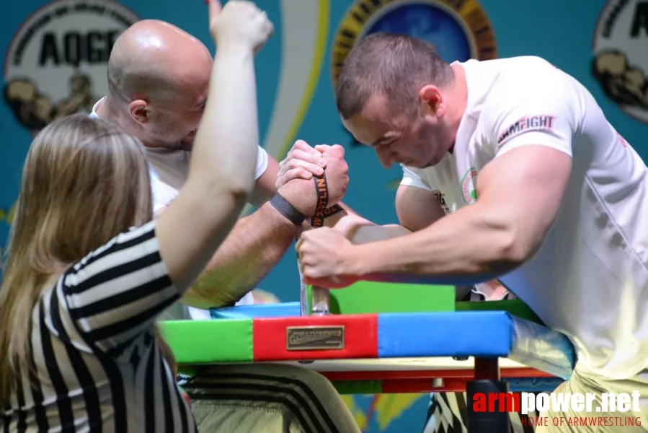
Судейская коллегия. Состав судейской коллегии:
Судейская коллегия для обслуживания соревнований назначается судейской комиссией федерации и утверждается спортивной организацией, проводящей соревнования.
Судейская коллегия состоит из главного судьи, его заместителя, главного секретаря, технических секретарей, рефери, боковых судей, информаторов, врача, коменданта соревнований.
Главный судья:
Главный судья несет ответственность за проведение соревнований перед организацией, проводящей их, и соответствующей федерацией армрестлинга.

Slide 10
Главный судья обязан:
Проверить пригодность помещения, оборудования, инвентаря, необходимую документацию, соответствие их настоящим правилам;
Руководить проведением соревнований в соответствии с настоящими правилами и Положением о соревнованиях (выполнение его распоряжений обязательно для участников, судей и представителей команд);
Проверить и утвердить составы пар участников на каждый круг;
Распределить судей по столам;
Своевременно выносить решения по протестам, поступающим от представителей (тренеров и капитанов) команд;
Проводить заседания судейской коллегии перед началом соревнований и по их окончании для подведения итогов и утверждения результатов, а также в тех случаях, когда это необходимо по ходу соревнований;
Утвердить оценку работы каждого члена судейской коллегии;
Сдать отчет и протоколы за своей подписью и подписью главного секретаря в организацию, проводящую соревнования, не позднее, чем через три дня после их окончания.

Slide 11
Заместитель главного судьи:
Заместитель главного судьи вместе с главным судьей руководит соревнованиями и несет ответственность за их проведение. При отсутствии главного судьи заместитель выполняет его функции.
Главный секретарь:
Главный секретарь ведет протоколы заседания судейской коллегии, проводит жеребьевку и определяет порядок встреч по кругам, составляет график соревнований, оформляет распоряжения и решения главного судьи, принимает заявления, регистрирует их и передает главному судье, ведет всю судейскую документацию, руководит работой секретариата, с разрешения главного судьи дает сведения информатору, представителям и корреспондентам.
Главный секретарь представляет главному судье соревнований необходимые данные для итогового отчета.

Slide 12
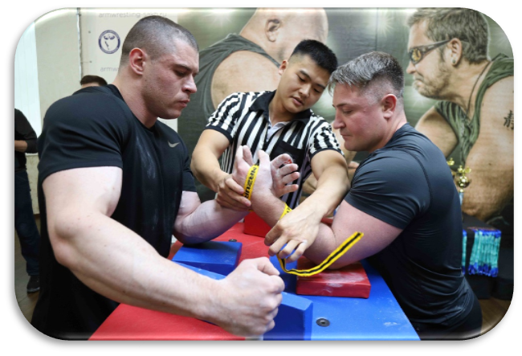
Рефери:
Рефери назначается из числа наиболее подготовленных судей. Он следит за ходом поединка, оценивает действия борцов и объявляет победителя поединка.
Если в процессе установки стартового положения спортсмен не выполняет команды, рефери имеет право объявить ему предупреждение. Если оба спортсмена не выполняют команды, предупреждения объявляются одновременно обоим.
Поединок останавливается при победе одним из борцов или при получении второго фола только по команде рефери “Стоп!” (Stop!"), с одновременным ударом ладонью по столу .

Slide 13
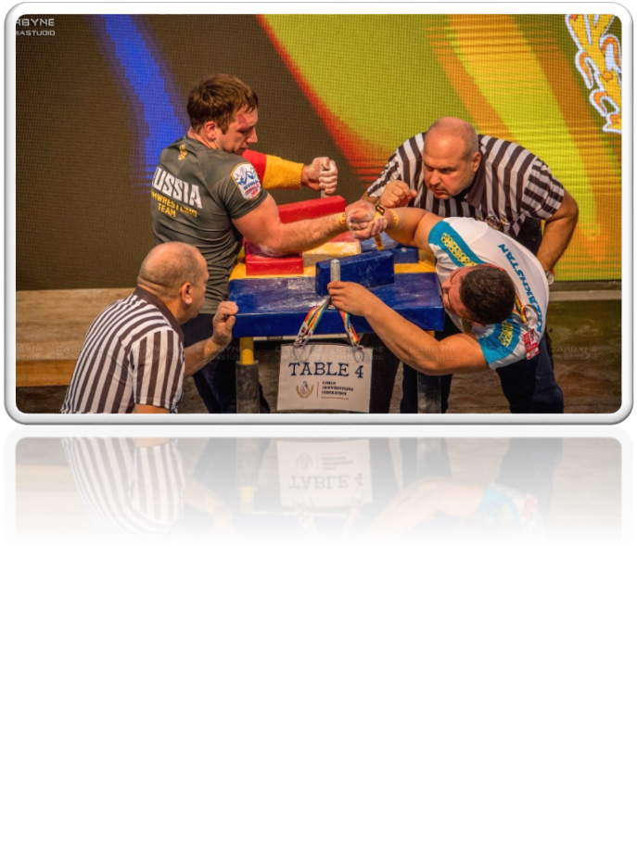
Боковой судья
Боковой судья является помощником рефери. Ведет наблюдение за ходом поединка (в большей степени за положением ног), фиксирует нарушения правил соперниками.
Занимает позицию напротив рефери. Принимает участие в установлении стартового положения борцов, оценивая правильность постановки руки спортсмена, находящегося от него слева. Сразу после начала поединка приседает на одно колено, чтобы не мешать зрителям смотреть поединок.
Боковой судья обязан:
дублировать жесты рефери (если согласен с его оценкой);
своевременно сообщать рефери о нарушении правил спортсменами;
о случае ошибки рефери в оценке результата поединка апеллировать к главному судье соревнований.

Slide 14
Технический секретарь
Технический секретарь ведет протокол поединка. В соответствии с решением рефери фиксирует победу или поражение участников и представляет протокол главному секретарю,
Судья-информатор
Судья-информатор объявляет программу и порядок проведения соревнований, сообщает зрителям о ходе борьбы, объявляет результаты каждого поединка, состав очередных пар, поясняет отдельные положения правил соревнований, дает спортивные участникам.
Вся информация о ходе соревнований дается по предварительному согласованию с главным судьей или его заместителем.
Комендант соревнований
Комендант соревнований отвечает за подготовку мест проведения соревнований, столов, мест для участников, зрителей, оформление и радиофикацию помещения, следит за порядком, а также выполняет все указания главного судьи и представителя организации, проводящей соревнования.

Slide 15
Врач соревнований
Врач несет ответственность за медицинское обслуживание соревнований.
Врач соревнований:
Проверяет в заявках участников наличие визы врача о допуске к соревнованиям и правильность медицинского оформления заявок, индивидуальных справок о допуске к соревнованиям;
Осуществляет медицинское наблюдение за участниками в ходе соревнований, проводит допинг-контроль спортсменов;
Осматривает борцов при взвешивании и в случае необходимости по согласованию с главным судьей и представителем организации, проводящей соревнования, дает письменное заключение о не допуске участников к соревнованиям;
Оказывает медицинскую помощь в случае травмы или заболевания участника во время соревнований;
Следит за соблюдением санитарно-гигиенических требований при размещении и литании участников соревнований;
Представляет главному судье отчет (с соответствующими выводами и предложениями) о медико-санитарном обеспечении соревнований и случаях заболеваний, а также травм участников.

Slide 16
Правила соревнований
Все участники соревнований должны вести себя достойно, с уважением относиться к соперникам; в противном случае они могут быть дисквалифицированы и сняты с соревнований.
Участники не могут требовать отстранения рефери от судейства поединка. Тем не менее рефери может отклонить свою кандидатуру в том случае, если чувствует, что его судейство не будет объективным.
Верхняя одежда участников соревнований должна быть с короткими рукавами. Запрещается пользоваться любыми предохранительными бинтами и повязками но запястьях и локтях, а также иметь кольца и персти на пальцах. Бейсбольные кепки снимаются или поворачиваются козырьком назад. Допускается использование борцами обуви на утолщенной подошве. Высота подошвы не ограничивается.

Slide 17
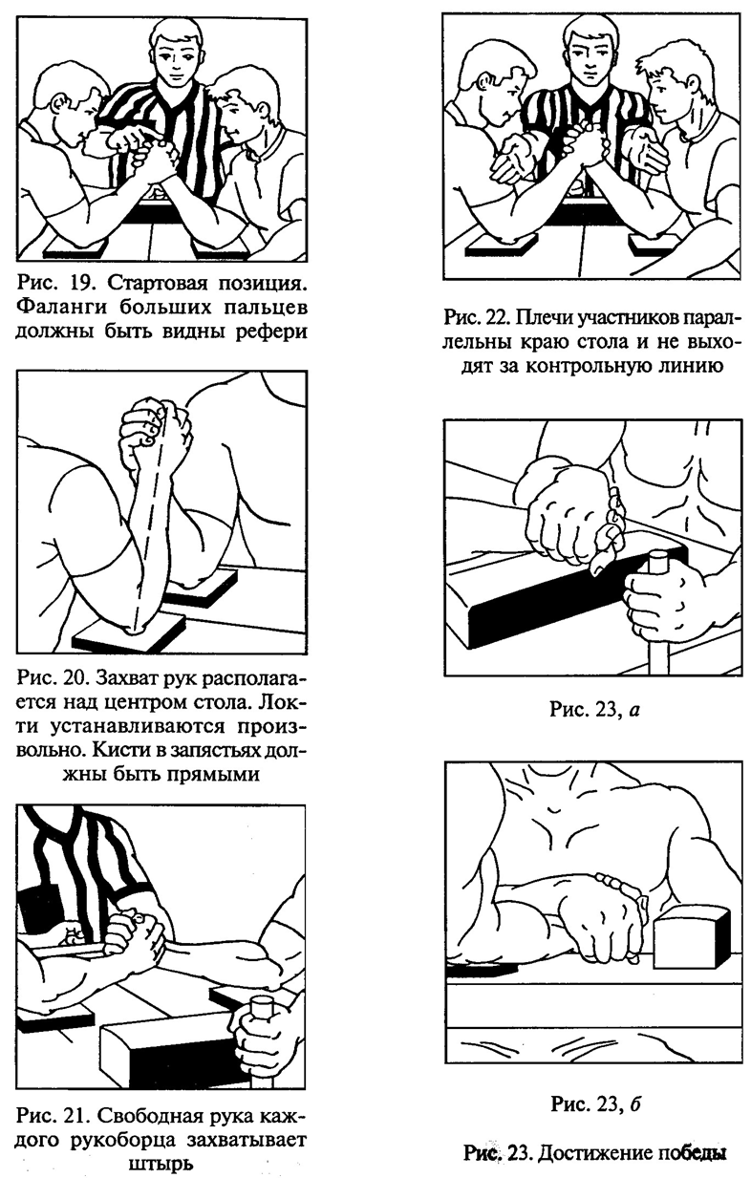
Правила поединка
В стартовой позиции рукоборцы захватывают руки таким образом, чтобы рефери видел суставы больших пальцев и имел возможность контролировать правильность захвата прикосновением к ним своим пальцем.

Slide 18
Захват рук располагается над центром стола (в вертикальном положении). Локти устанавливаются произвольно, в любом месте подлокотника, кисти в запястьях должны быть прямыми.

Slide 19
Свободная рука каждого участника поединка захватывает штырь стола.

Slide 20
Плечи участников поединка параллельны краю стола и не выходят за контрольную линию.

Slide 21
Каждый участник поединка при желании упирается одной ногой в ближнюю к себе стойку стола. Можно упираться ногой в дальнюю от себя стойку стола, если это не вызывает возражений соперника.
В случае возражения соперника ногу необходимо убрать от дальней стойки стола. Если же, несмотря на возражение, рукоборец упирается ногой в дальнюю стойку стола, то он получает предупреждение.
Поединок начинается по команде "Внимание! Марш!" ("Ready! Go!") и заканчивается по команде "Стоп!" ("Stop!").

Slide 22
Победа присуждается рукоборцу либо при любом соприкосновении пальцев и предплечья соперника с валиком.

Slide 23
Либо при пересечении горизонтали между верхними краями валиков.
Рукоборцу, получившему два предупреждения, засчитывается поражение.

Slide 24
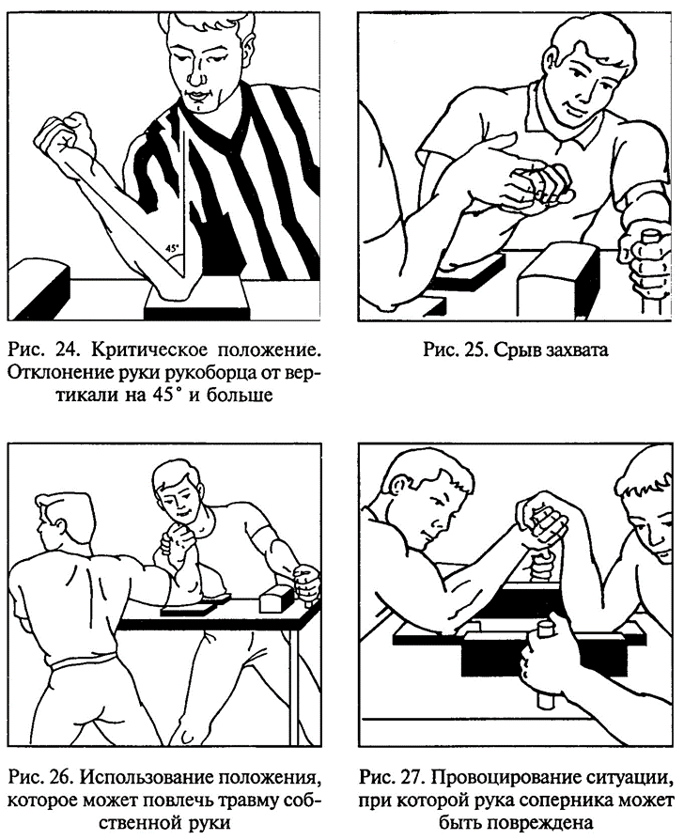
Если рукоборец нарушает правила в критическом для себя положении, то ему засчитывается поражение. Критическим положением считается отклонение руки рукоборца от вертикали на 45° и больше.

Slide 25
В случае срыва захвата или объявления предупреждения участники имеют право в течение 30 с (но не более) подготовиться к продолжению поединка.

Slide 26
Нарушением правил считаются следующие действия рукоборцев:
невыполнение команд рефери;
преждевременный старт;
отрыв локтя от подлокотника (если один из рукоборцев умышленно сталкивает локоть соперника, то предупреждение получает тот, чей локоть оказался оторванным от подлокотника или соскользнувший с него);
пересечение средней линии стола головой, плечами;
касание головой или плечом своего предплечья или захвата рук;
использование положения, которое может повлечь за собой травму собственной руки;
провоцирование ситуации, при которой рука соперника может быть повреждена;
отрыв руки от штыря (с потерей контакта);
отрыв обеих ног от пола.

Slide 27
Использование положения, которое может повлечь за собой травму собственной руки.

Slide 28
Провоцирование ситуации, при которой рука соперника может быть повреждена.

Slide 29
За указанные нарушения правил рукоборцу объявляется предупреждение, а после второго предупреждения – засчитывается поражение.
Неспортивное, неэтичное поведение тоже является нарушением правил. За оскорбление или угрозу в адрес соперника, главного судьи и любого члена судейской коллегии рукоборец снимается с соревнований, место ему не определяется, а очки его команде не начисляются.
Вопрос об участии данного рукоборца в следующем соревновании или в составе сборной команды России рассматривается Дисциплинарной комиссией Российской федерации армрестлинга. Тренер (представитель команды) за подобные действия снимается с соревнований.

Slide 30
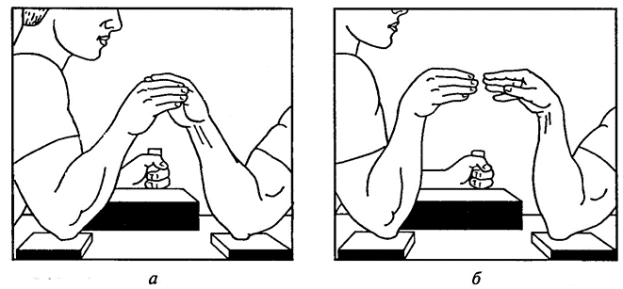
После первого разрыва захвата руки рукоборцев увязываются специальным ремнем. Время отдыха рукоборцев перед повторным поединком финала не более 3 минут.
B случае разрыва захвата поединок останавливайся, однако рукоборцы не наказываются и поединок возобновляется после связывания их рук специальным ремнем.

Slide 31
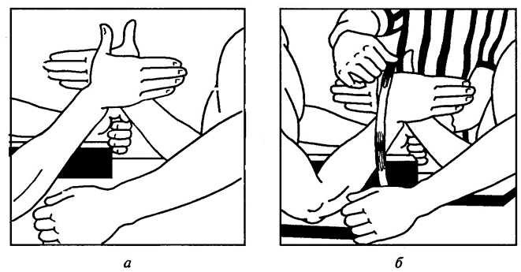
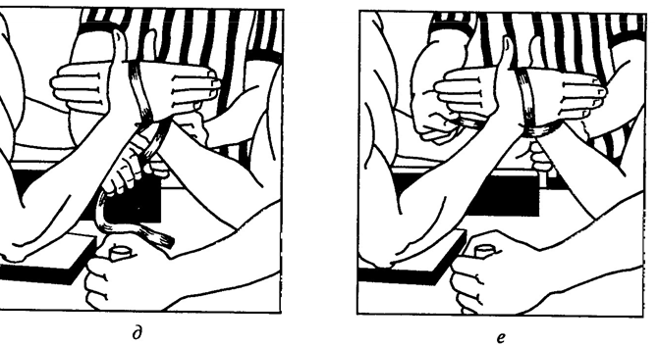
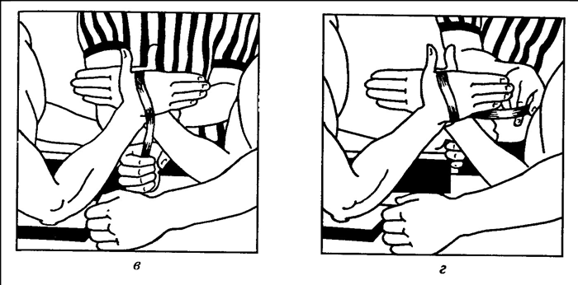
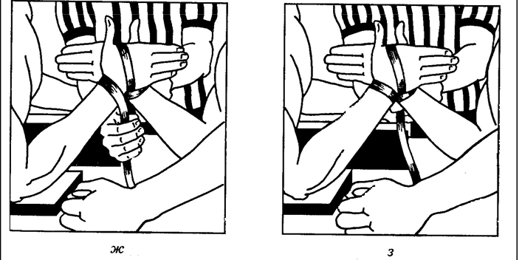
При прохождении захвата рук участников поединка в нейтральном положении условной горизонтали между верхними краями валиков рефери обязан остановить поединок и возобновить его из стартовой позиции без объявления предупреждения и увязывания ремнем рук.

Slide 33
В положении выгнутой руки одного из рукоборцев поединок не останавливается и продолжается до касания хотя бы пальцем атакуемым рукоборцем валика или пересечения условной горизонтали между верхними краями валиков.

Slide 34
Если рукоборец опустил плечо ниже линии стола или создал травмоопасное положение, то судья дает команду ("Вернуться!") ("Return!").
При невыполнении команды следует остановить поединок и вынести предупреждение.
Положение ног участников поединка во время ведения борьбы считается правильным, если ноги не выходят за проекцию стола.

Slide 35
Судейская терминология
"Поставить локти!" "Put elbows on the table! ("Hyp элбоуз он зэ тэйбл!")
"Открыть кисть!" - "Open the hands!" ("Оупн зэ хэндз!")
"Закрыть большие пальцы!" - "Close the thumbs!" ("Клоуз зэ тамз!")
"Закрыть кисть!" - "Close the hands!" ("Клоуз зэ хэндз!")
"Выпрямить запястье!" - "Straighten the hands!" ("Страйтен зэ хэндз!")
"Выпрямить плечи!" - "Square the shoulders!" ("Скваэа зэ ша-улдез!")
"Плечи назад!" - "Shoulders back!" ("Шаулдэз бэк!")
"Не двигаться!" - "Don't move!" ("Доунт мув!")
"Внимание! Марш!" - "Ready! Go!" ("Рэди! Гоу!")
"Соскальзывание локтя!" - "Elbow slip!" ("Элбоу слип!")
"Отрыв локтя!" - "Elbow lifted!" ("Элбоу лифтед!")
"Опасная позиция!" - "Injury prone position!" ("Инджури проун позишн!")
"Объявление первого предупреждения!" - "One foul!" ("Уан фаул!")
"Объявление второго предупреждения!" - "Two fouls!" ("Ту фаулз!")
"Окончание поединка!" - "Stop!" ("Стоп!")
"Объявление победителя!" - "Winner!" ("Уинэ")

